Slide 1
Densely Connected Convolutional Networks
DenseNet

Slide 2
Introduction
CNN의 층이 깊어질수록 layer를 통과하는 input 또는 gradient의 정보가 사라지는 문제. 하지만, ResNet에서는 이 문제를 해결
ResNet의 핵심: 이전 layer와 다음 layer를 연결하는 short path
논문에서는 간단한 연결 패턴으로 이 통찰(short path)에 대한 핵심적인architecture를 제안: 모든 layer들을 직접적으로 연결시켜서 layer들 사이에 maximum information(최대한 가치 있는 정보)이 흐르게 함
ResNet : Summation을 통해 다음 layer로 output 전달, DenseNet : Concatenation을 통해 다음 layer로 output 전달
Notes:
모든 layer를 연결시켜 layer들 사이에 최대한 효율적인 정보의 전달

Slide 3
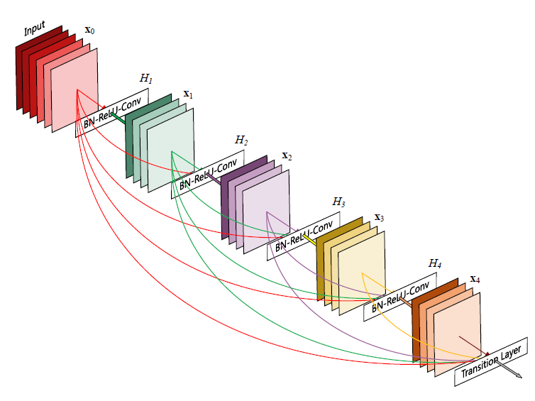
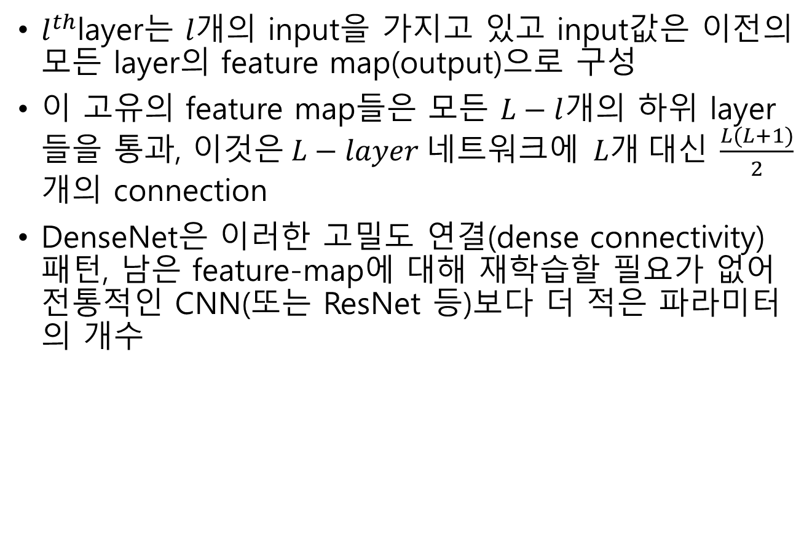
Introduction
$l^{th}$layer는 $l$개의 input을 가지고 있고 input값은 이전의 모든 layer의 feature map(output)으로 구성
이 고유의 feature map들은 모든 $L−l$개의 하위 layer들을 통과, 이$것은 L−layer 네트워크에 L개 대신 \frac{L(L+1)}{2}개$의 connection
DenseNet은 이러한 고밀도 연결(dense connectivity) 패턴, 남은 feature-map에 대해 재학습할 필요가 없어 전통적인 CNN(또는 ResNet 등)보다 더 적은 파라미터의 개수
개략적인 DenseNet
Notes:
한 레이어당 필터의 개수가 적음 , 대략 12개 에서 최대40개 정도
Layer에서 나온 output을 계속 계속 쌓아 네트워크 내부에서 효율적인 정보의 흐름을 만듬
필터의 개수가 더 적어 적은 파라미터의 개수

Slide 4
Introduction
ResNet: 초기의 정보가 layer가 깊어질수록 희미
많은 layer들이 학습에 거의 참여하지 않는 결과
DenseNet: dense connectivity를 사용해 초기의 정보를 효과적으로 다음 layer에 전달
결국, Low level의 feature가 layer가 깊어져도 버려지지 않고 high level feature와 조합되어 사용

Slide 5
Introduction
dense connection은 정규화 효과도 존재, 이는 더 작은 training set이 있는 task에서 overfitting을 감소
DenseNet을 (CIFAR-10/100, SVHN, ImageNet)으로 평가
대다수의 CIFAR, SVHN등의 dataset에서 좋은 결과를 가지는 것들을능가

Slide 6
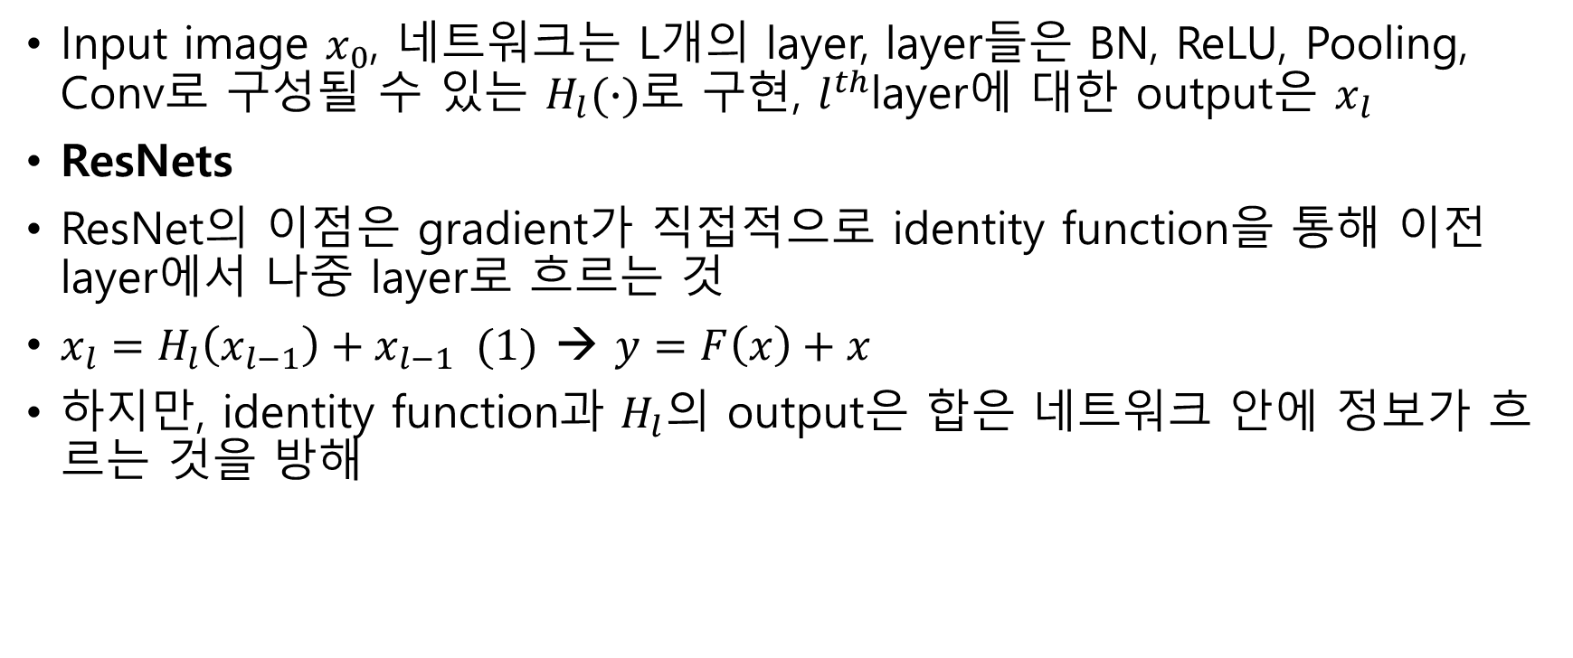
3. DenseNets
Input image $x_{0}$, 네트워크는 L개의 layer, layer들은 BN, ReLU, Pooling, Conv로 구성될 수 있는 $H_{l}(∙)$로 구현, $l^{th}$layer에 대한 output은 $x_{l}$
ResNets
ResNet의 이점은 gradient가 직접적으로 identity function을 통해 이전 layer에서 나중 layer로 흐르는 것
$x_{l}=H_{l}\left(x_{l−1}\right)+x_{l−1} (1)$ → $y=F\left(x\right)+x$
하지만, identity function과 $H_{l}$의 output은 합은 네트워크 안에 정보가 흐르는 것을 방해

Slide 7
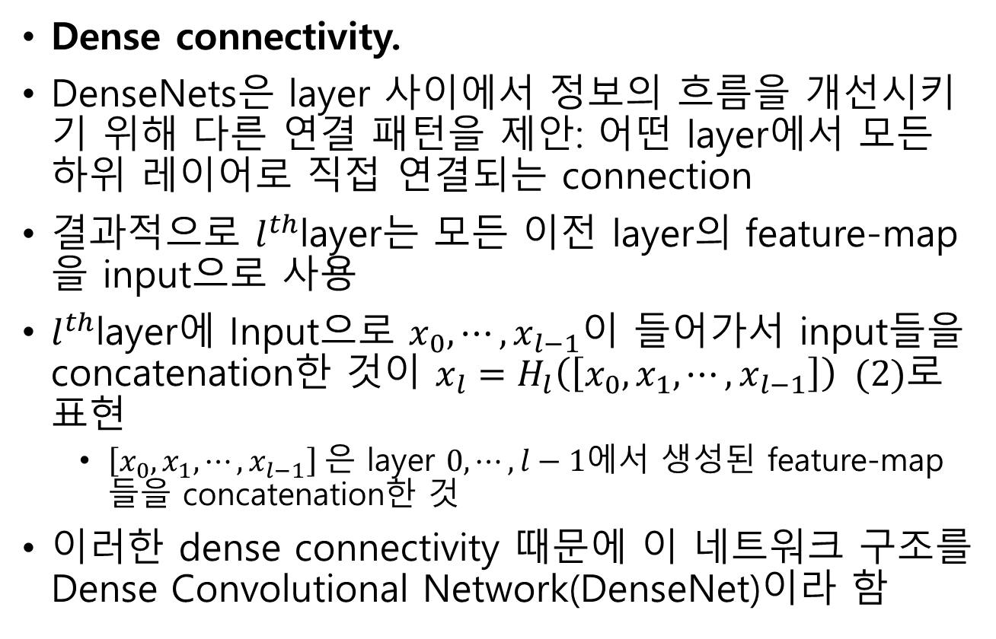
DenseNets
Dense connectivity.
DenseNets은 layer 사이에서 정보의 흐름을 개선시키기 위해 다른 연결 패턴을 제안: 어떤 layer에서 모든 하위 레이어로 직접 연결되는 connection
결과적으로 $l^{th}$layer는 모든 이전 layer의 feature-map을 input으로 사용
$l^{th}$layer에 Input으로 $x_{0}, ⋯,x_{l−1}$이 들어가서 input들을 concatenation한 것이 $x_{l}=H_{l}\left(\left[x_{0},x_{1},⋯,x_{l−1}\right]\right) (2)$로 표현
$\left[x_{0},x_{1},⋯,x_{l−1}\right]$은 layer $0,⋯,l−1$에서 생성된 feature-map들을 concatenation한 것
이러한 dense connectivity 때문에 이 네트워크 구조를 Dense Convolutional Network(DenseNet)이라 함
Notes:
ResNet은 summation을 사용해 information flow가 점점 옅어져서 information 흐름을 방해
종단에가서는 최초의정보가 흐려질수밖에없음
DenseNet은 차곡차곡 쌓이면서 uncorrelated feature들도 손쉽게 가져감

Slide 8
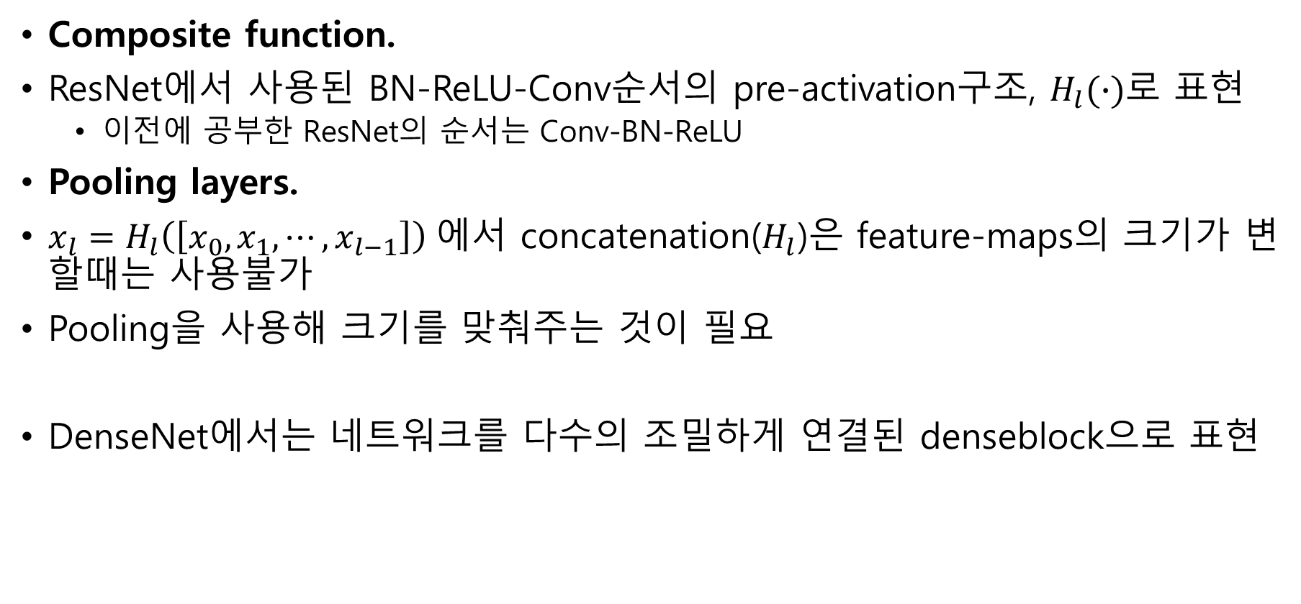
DenseNets
Composite function.
ResNet에서 사용된 BN-ReLU-Conv순서의 pre-activation구조, $H_{l}(∙)$로 표현
이전에 공부한 ResNet의 순서는 Conv-BN-ReLU
Pooling layers.
$x_{l}=H_{l}\left(\left[x_{0},x_{1},⋯,x_{l−1}\right]\right)$에서 concatenation($H_{l}$)은 feature-maps의 크기가 변할때는 사용불가
Pooling을 사용해 크기를 맞춰주는 것이 필요
DenseNet에서는 네트워크를 다수의 조밀하게 연결된 denseblock으로 표현

Slide 9
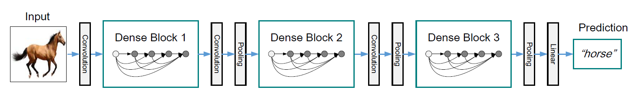
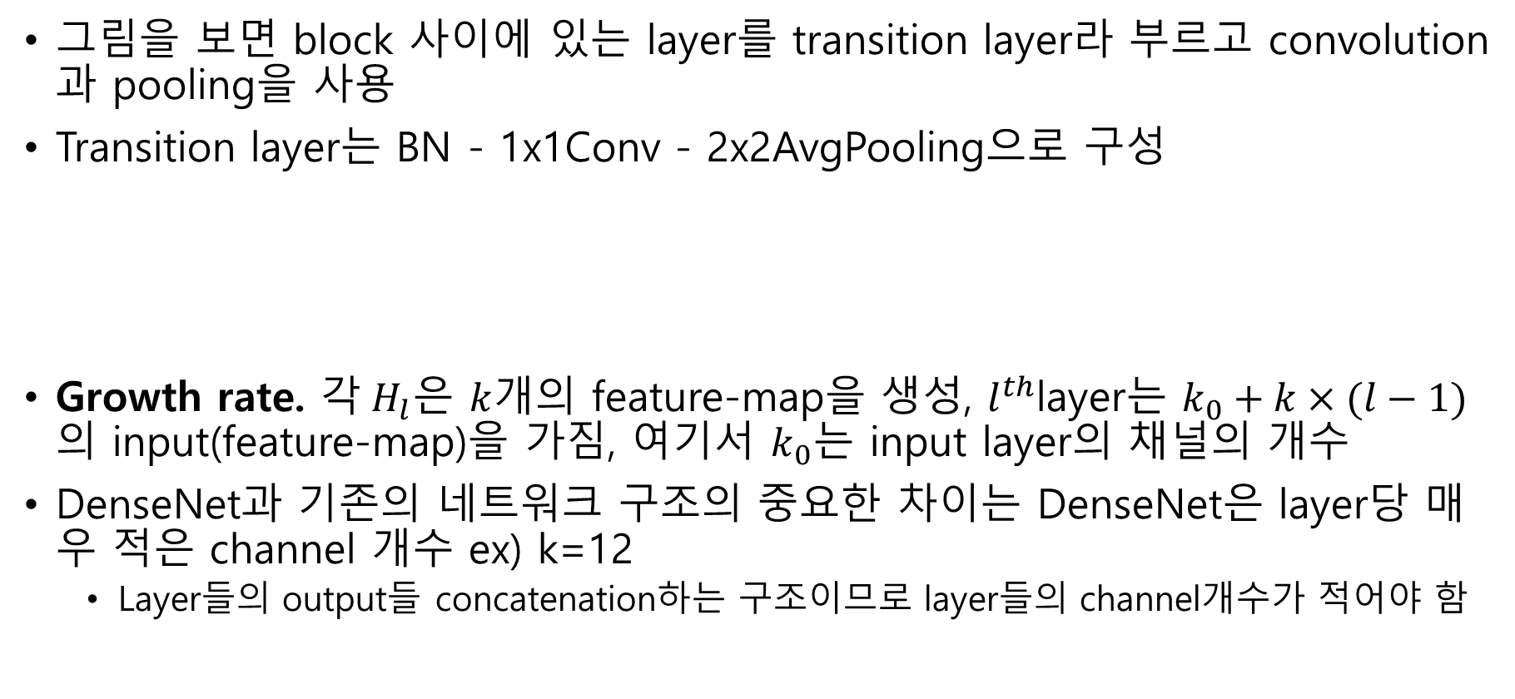
DenseNets
그림을 보면 block 사이에 있는 layer를 transition layer라 부르고 convolution과 pooling을 사용
Transition layer는 BN - 1x1Conv - 2x2AvgPooling으로 구성
Growth rate. 각$H_{l}$은 $k$개의 feature-map을 생성, $l^{th}$layer는 $k_{0}+k×(l−1)$의 input(feature-map)을 가짐, 여기서 $k_{0}$는 input layer의 채널의 개수
DenseNet과 기존의 네트워크 구조의 중요한 차이는 DenseNet은 layer당 매우 적은 channel 개수 ex) k=12
Layer들의 output들 concatenation하는 구조이므로 layer들의 channel개수가 적어야 함

Slide 10
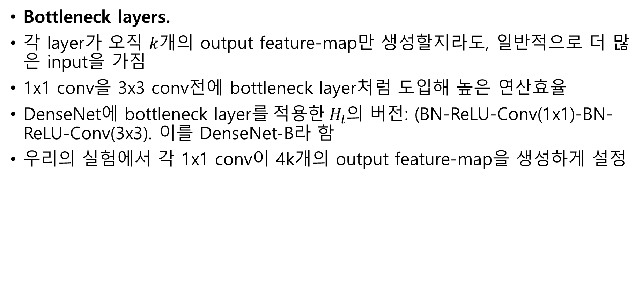
DenseNets
Bottleneck layers.
각 layer가 오직 $k$개의 output feature-map만 생성할지라도, 일반적으로 더 많은 input을 가짐
1x1 conv을 3x3 conv전에 bottleneck layer처럼 도입해 높은 연산효율
DenseNet에 bottleneck layer를$적용한 H_{l}의$ 버전: (BN-ReLU-Conv(1x1)-BN-ReLU-Conv(3x3). 이를 DenseNet-B라 함
우리의 실험에서 각 1x1 conv이 4k개의 output feature-map을 생성하게 설정

Slide 11
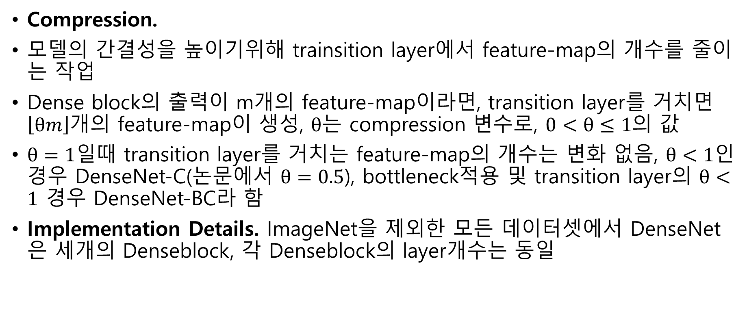
DenseNets
Compression.
모델의 간결성을 높이기위해 trainsition layer에서 feature-map의 개수를 줄이는 작업
Dense block의 출력이 m개의 feature-map이라면, transition layer를 거치면 $\left\lfloor θm\right\rfloor$개의 feature-map이 생성, $θ$는 compression 변수로, $0<θ≤1$의 값
$θ=1$일때 transition layer를 거치는 feature-map의 개수는 변화 없음, $θ<1$인 경우 DenseNet-C(논문에서 $θ=0.5$), bottleneck적용 및 transition layer의 $θ<1$ 경우 DenseNet-BC라 함
Implementation Details. ImageNet을 제외한 모든 데이터셋에서 DenseNet은 세개의 Denseblock, 각 Denseblock의 layer개수는 동일

Slide 12
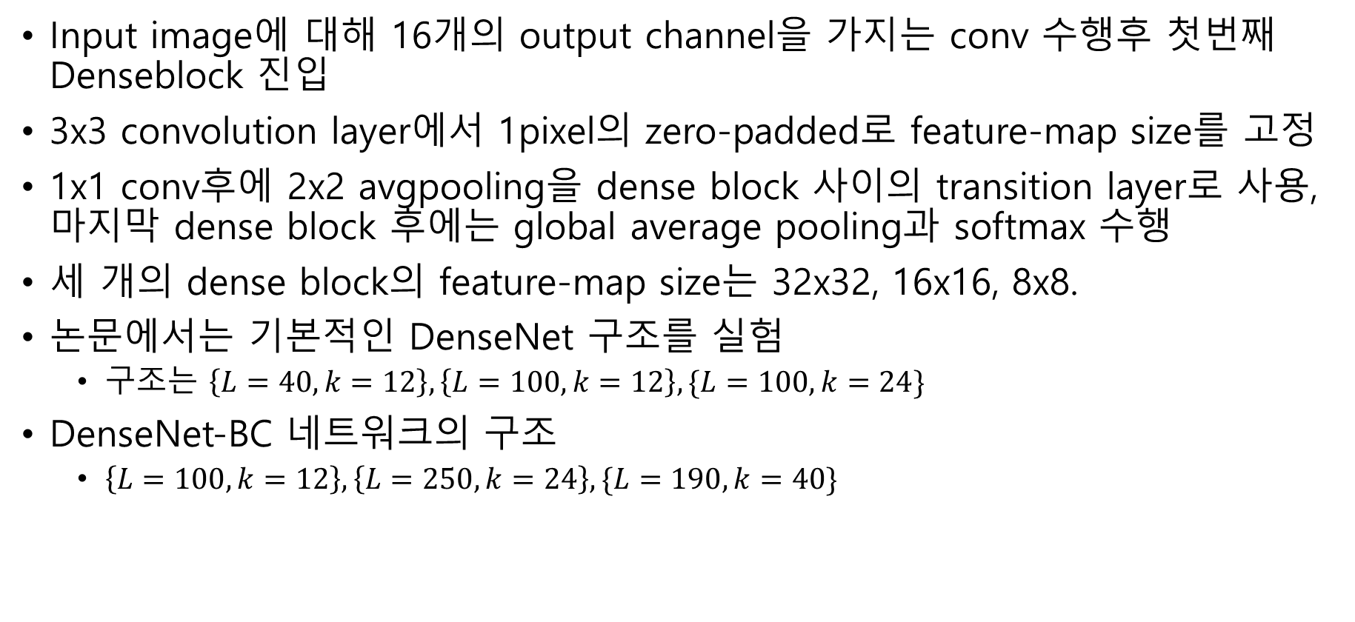
DenseNets
Input image에 대해 16개의 output channel을 가지는 conv 수행후 첫번째 Denseblock 진입
3x3 convolution layer에서 1pixel의 zero-padded로 feature-map size를 고정
1x1 conv후에 2x2 avgpooling을 dense block 사이의 transition layer로 사용, 마지막 dense block 후에는 global average pooling과 softmax 수행
세 개의 dense block의 feature-map size는 32x32, 16x16, 8x8.
논문에서는 기본적인 DenseNet 구조를 실험
구조는 $\left\{L=40, k=12\right\}, \left\{L=100, k=12\right\}, \{L=100, k=24\}$
DenseNet-BC 네트워크의 구조
$\left\{L=100, k=12\right\}, \left\{L=250, k=24\right\}, \{L=190, k=40\}$

Slide 13
Experiments
DataSets-CIFAR. CIFAR 데이터셋은 32x32의 이미지로 구성, CIFAR-10은 10개의 클래스, CIFAR-100은 100개의 클래스
Training set:45000, test set:10000, validation set:5000
CIFAR-10/100에 자주 사용되는 표준적인 data augmentation 적용(mirroring, shifting). 이 data augmentation 기법을 적용한 dataset의 이름의 끝에 ‘+’로 표시 ex) C10+.
전처리를 위해 channel의 mean과 std 사용해 데이터를 normalize

Slide 14
Experiments
Training.
CIFAR, SVHN에서 각각 300, 40 epohs에 batch-size 64를 사용, init_lr=0.1, 총 training epoch의 50%, 75%마다 10으로 나누기
원래의 DenseNet의 구현은 메모리 비효율적, 효율적인 GPU의 메모리 소모를 위해서는 DenseNet의 메모리-효율 구현을 위한 기술보고서를 참조(Memory-Efficient Implementation of DenseNets)
SGD를 사용해 training, weight decay=10e-4, Nesterov momentum = 0.9, HE weight initialization 사용
Data augmentation을 사용하지 않은 데이터셋들(ex.C10, C100, SVHN)에서는 input convolution을 제외하고는 conv layer뒤에 dropout=0.2 추가

Slide 15
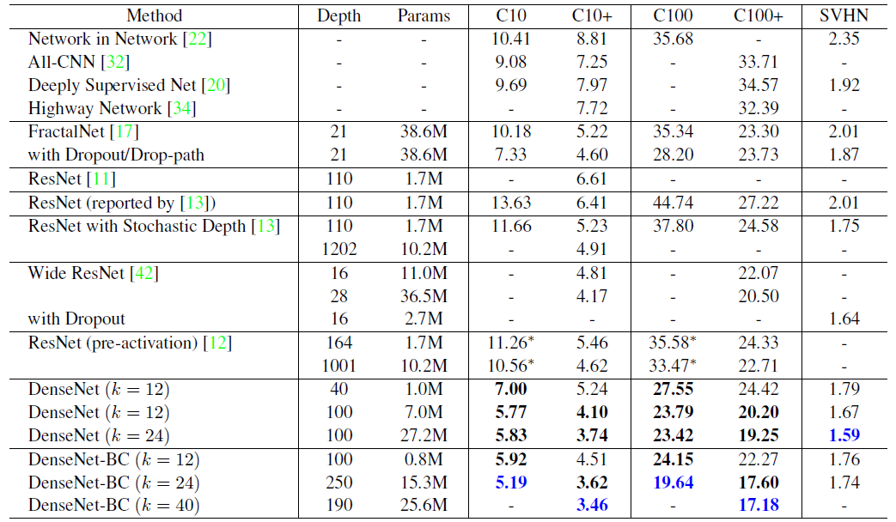
Experiments
Error rate on CIFAR, SVHN

Slide 16
Experiments
Classification Results on CIFAR and SVHN.
DenseNet을 다른 깊이의 L, growth rate k로 훈련. 결과는 이전 표, 이미 존재하는 최신 결과보다 나은 것은 굵게, 최고의 결과는 파란색
Accuracy.
L=190, k=40인 DenseNet-BC가 모든 CIFAR에서 기존의 방법보다 우수
C10+에서 error rate가 3.46%, C100+에서 17.18%의 기존의 ResNet보다 작은 error율
SVHN에서 L=100, k=24, dropout을 사용한 DenseNet 또한 현재 최고의 결과인 wide ResNet을 능가하는 성능
하지만 250-layer의 DenseNet-BC는 더 성능이 좋아지진 않음 이건 아마도 SVHN이 상대적으로 쉬운 문제이기 때문에 깊은 model은 training set에 overfitting이될 가능성

Slide 17
Experiments
Capacity.
Compression 또는 bottleneck layer이 없을 때, 일반적으로 L과 k가 늘어날 수록 DenseNet의 성능이 좋아지는 추세. 이는 주로 모델의 용량과 상응하는 growth(성장)로 인한 것. 이는 C10+와 C100+의 열에서 제일 잘 설명되어 있음
C10+에서 error는 5.24% → 4.10%로 감소, 마지막에는 3.74%로 감소 파라미터는 1.0M → 7.0M → 27.2M로 증가
C100+에서 유사한 추세를 관찰 이는 DenseNet의 성능이 더 좋아지고 깊은 model에서 활용할 수 있음을 보임. 또한 이것들은 DenseNet이 residual network의 과적합과 최적화 어려움에 고통받지 않는 것을 가르킴

Slide 18
Experiments
Parameter Efficiency. 테이블의 결과 DenseNet이 파라미터를 ResNet같은 구조에 비해 더 효율적으로 활용
Bottleneck 구조와 transition layer의 dimension 감소가 있는 DenseNet-BC는 특히 parameter-efficient(매개변수에 효율적)
예를 들어 250-layer 모델은 15.3M개의 파라미터의 개수, 하지만 30M개 이상의 파라미터를 가진 다른 네트워크 구조보다 나은 성능
우리는 또한 L=100, k=12인 DenseNet-BC가 1001-layer의 pre-activation ResNet보다 90% 더 적은 파라미터를 사용해 유사한 성능을 달성한 관찰
1001-layer deep ResNet은 더 낮은 training loss값으로 수렴하지만 test error는 유사

Slide 19
Experiments
Overfitting. 파라미터를 더 효과적으로 사용하는것의 부가효과 중 하나는 DenseNets이 과적합이 되는 경향이 더 적다는 것
Data augmentation이 없는 dataset에서도 DenseNet 구조의 발전이 나타남
C10에서 error가 7.33 → 5.19%로 29%의 상대적인 감소로 개선이 나타남 C100에선 28.20 → 19.64%로 30%의 상대적인 감소
논문의 실험에서 잠재적인 과적합을 관찰: C10에서 k=12에서 k=24로 증가하면서 파라미터는 4배 증가되고 error도 5.77 → 5.83%로 증가
DenseNet-BC의 bottleneck과 compression layer는 이러한 추세에 효과적인 반대방향으로 나타남

Slide 20
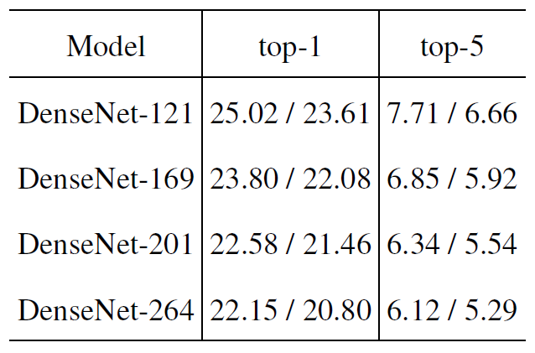
Experiments
Classification Results on ImageNet.
우리는 DenseNet-BC를 ImageNet classification 문제에서 최신의 ResNet architecture과 비교
모델만 ResNet에서 DenseNet-BC로 바꾸고 모든 실험 세팅을 ResNet에 사용된것과 정확하게 같게 세팅
ImageNet에서 DenseNet의 single-crop과 10-crop validation error에서 다음과 같은 표를 얻음

Slide 21
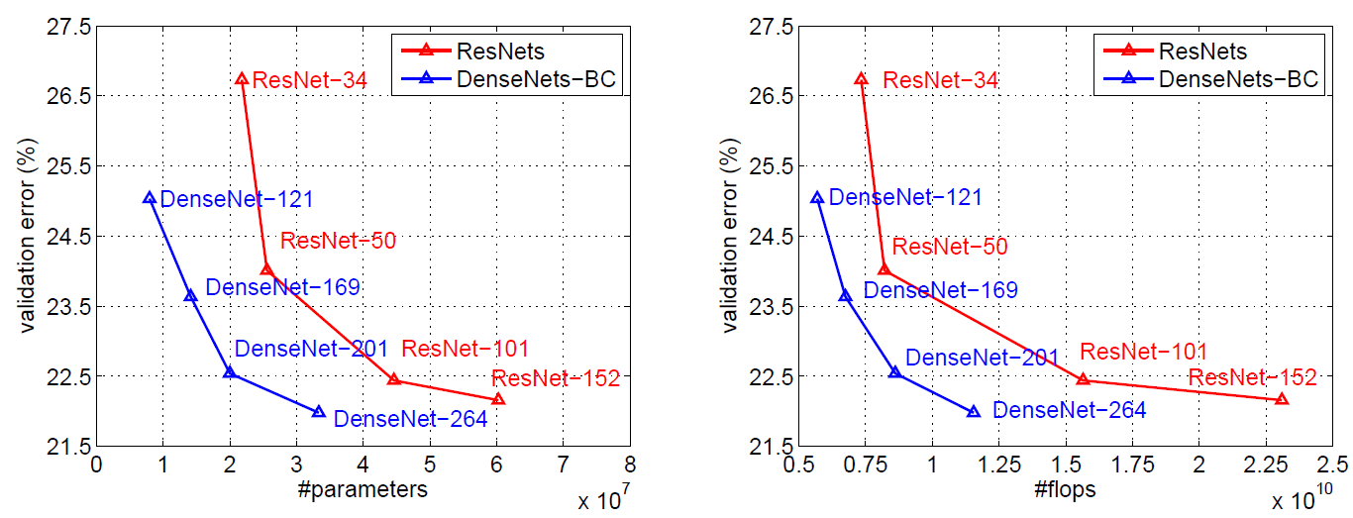
Experiments
그림은 DenseNet과 ResNet의 single-crop top-1 validation error를 파라미터의 개수(왼쪽)과 FLOPs(오른쪽)의 함수로 보여줌
결과는 DenseNet이 최신 ResNets과 동일한 성능임 보여주며 훨씬 적은 수의 매개변수와 연산을 요구하면서 유사한 성능을 달성
Ex. 20M 파라미터를 가지는 DenseNet-201 모델은 40M개 이상의 파라미터를 가지는 101-layer ResNet과 비슷한 validation error
비슷한 추세가 오른쪽에서도 관찰, DenseNet-201은 ResNet-101과 동등한 성능을 위해 ResNet-50과 같은 연산량을 요구, 이는 두배나 많은 연상량을 필요로 하는것

Slide 22
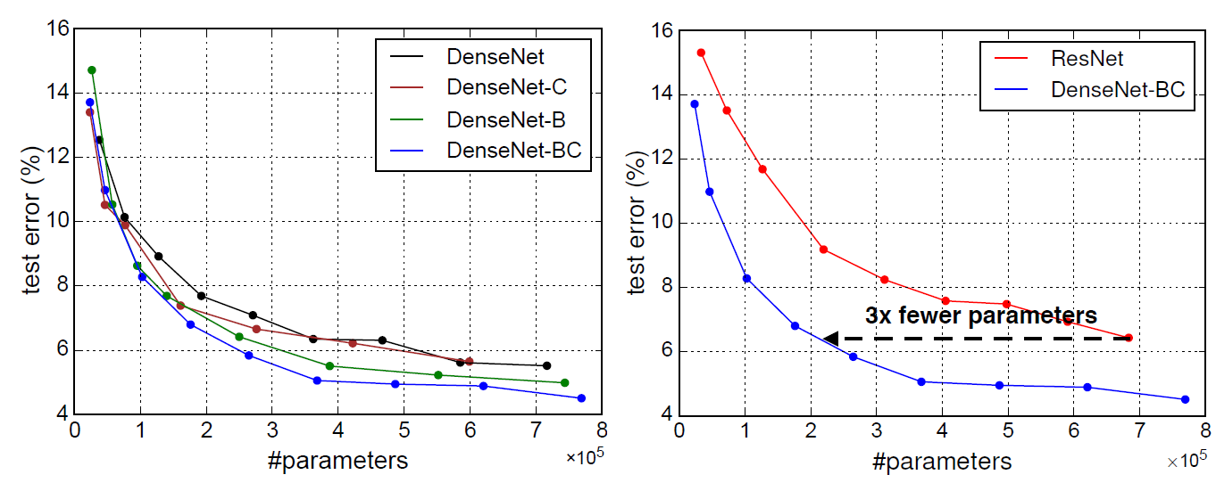
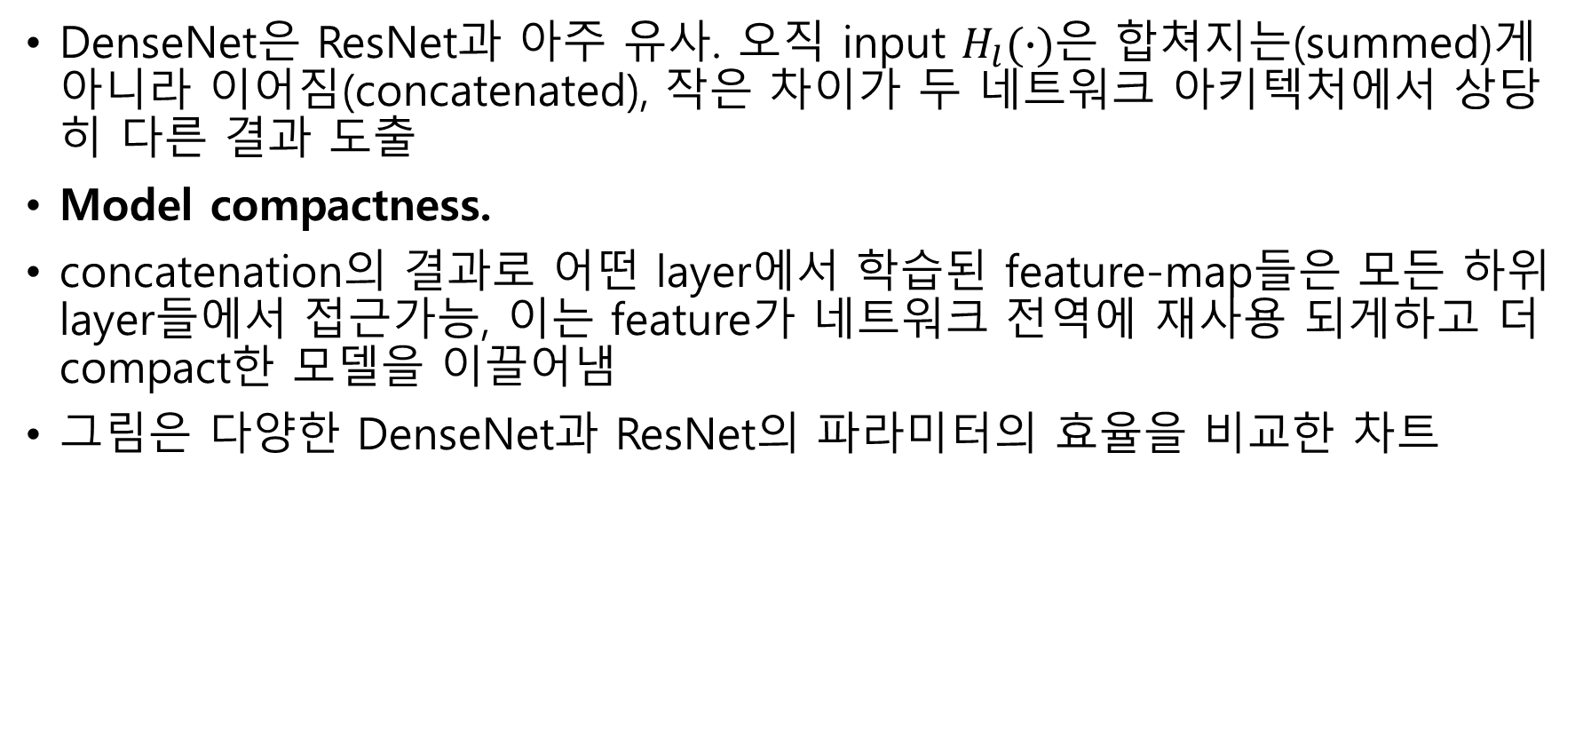
Discussion
DenseNet은 ResNet과 아주 유사. 오직 input $H_{l}(∙)$은 합쳐지는(summed)게 아니라 이어짐(concatenated), 작은 차이가 두 네트워크 아키텍처에서 상당히 다른 결과 도출
Model compactness.
concatenation의 결과로 어떤 layer에서 학습된 feature-map들은 모든 하위 layer들에서 접근가능, 이는 feature가 네트워크 전역에 재사용 되게하고 더 compact한 모델을 이끌어냄
그림은 다양한 DenseNet과 ResNet의 파라미터의 효율을 비교한 차트

Slide 23
Discussion
AlexNet, VGG-net같은 다른 유명한 네트워크 architectur와 비교해서 pre-activation ResNet은 일반적으로 더 좋은 결과에 도달하기 위해 더 작은 파라미터 사용.
이런 이유에서 우리는 DenseNet(k=12)과 이 architecture를 비교. DenseNet의 Training setting은 이전의 section과 동일하게 유지
그래프에서 DenseNet-BC는 가장 파라미터에 효율적, DenseNet-BC와 같은 level의 정확도를 달성하기 위해서, ResNet은 3배정도의 파라미터를 요구
이 결과는 Experiments의 그래프에서 보인 ImageNet에서의 결과와 유사

Slide 24
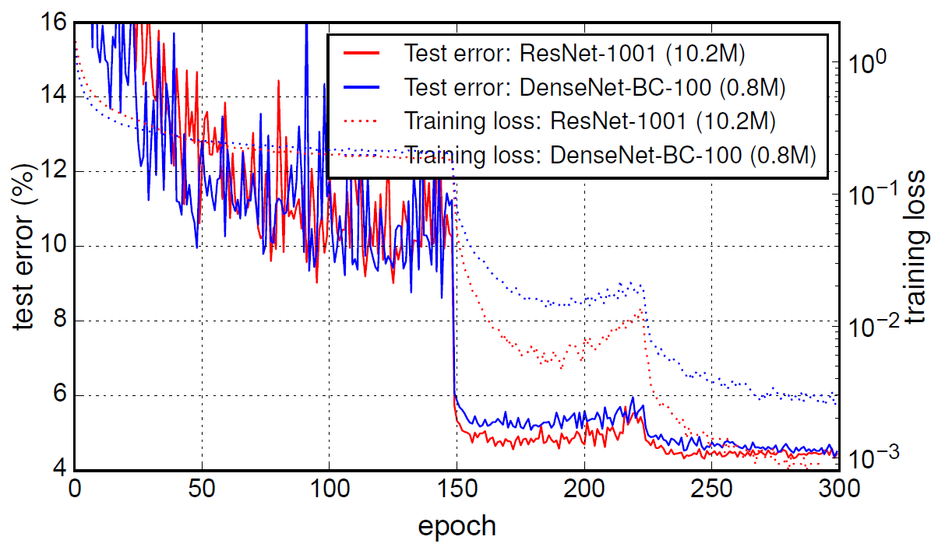
Discussion
그래프에서는 0.8M개의 훈련가능 파라미터들을 가진 DenseNet-BC는 10.2M 파라미터를 가진 1001-layer(pre-activation) ResNet과 유사한 정확도
Implicit Deep Supervision. Dense convolutional network의 정확도 개선을 위한 하나의 방법은 개개의 layer들이 shorter connection을 지나는 loss function을 통해 추가적인 감독을 받는 것임
DenseNet을 ‘deep supervision’같은 종류를 수행하는 것으로 해석할 수 도 있음 deep supervision의 장점은 classifier를 모든 hidden layer에 부착시켜 중간 layer가 차별적인 feature를 학습하게 강제

Slide 25
Conclusion
Dense Convolutional Network라는 새로운 CNN architecture를 제안, 이는 어떠한 두 개의 layer사이에 똑같은 feature-map size의 직접적으로 연결
DenseNet의 깊이가 최적화의 어려움이 없이 자연스럽게 수백개의 계층으로 확장
DenseNets은 성능의 degradation이나 overfitting 없이 파라미터의 개수가 증가하면서 일관성있게 정확도가 증가함을 보이는 경향이 존재
DenseNets은 최고의 성능 달성을 위해 비슷한 다른 구조(ResNet 등)보다 상당히 적은 파라미터와 적은 연산을 요구

Slide 26
Conclusion
연구에서는 residual networ를 위해 최적화된 하이퍼파라미터 세팅을 채택, 논문에서는 DenseNet의 더 높은 정확도는 더 자세한 하이퍼파라미터의 조정과 학습률의 스케줄링으로 얻을 수 있을 것으로 예상
단순한 connectivity rule을 따르는 동안 DenseNets은 자연스럽게 identity mapping, deep supervision, diversified depth의 특성을 통합
그것들은 네트워크 전체에 feature 재사용을 허용하고 결과적으로 더 compact하고 우리의 실험에 따르면 더 정확한 모델을 학습할 수 있게 함
그들의 compact한 내부 표현과 feature 여분이 감소하는 것 때문에 DenseNet은 다양한 computer vision 문제에서 좋은 feature extractor

Slide 27
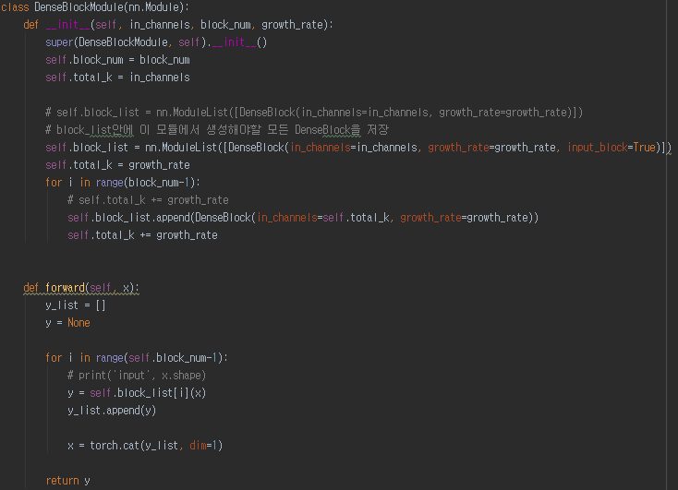
Implementation
앞에서 본 것처럼 ResNet과 큰 차이는 없지만 summation 대신에 concatenation을 사용
BN-ReLU-Conv-Bn-ReLU-Conv로 구성된 DenseBlock 여러 개가 DenseBlockModule을 구성
이전의 모든 output들을 y_list에 저장해 concatenation 수행
Notes:
논문에 있는 DenseBlock이 내가 만든 DenseBlockModule과 같은 역할

Slide 28
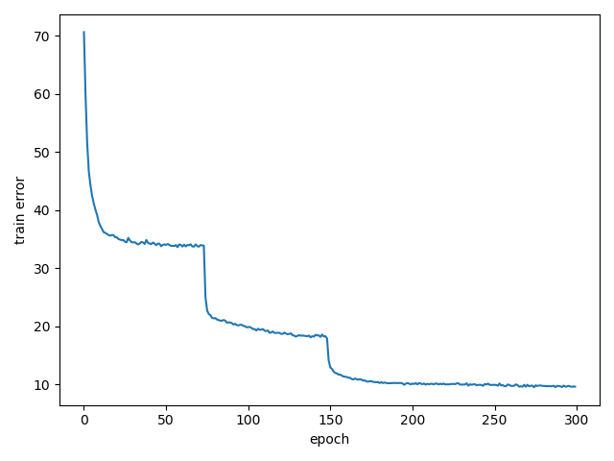
Implemetation
원래는….

Slide 29
Implementation
Memory-Efficient하게 구현
Learning_rate 조정
He weight initialization 사용

